Slide 1
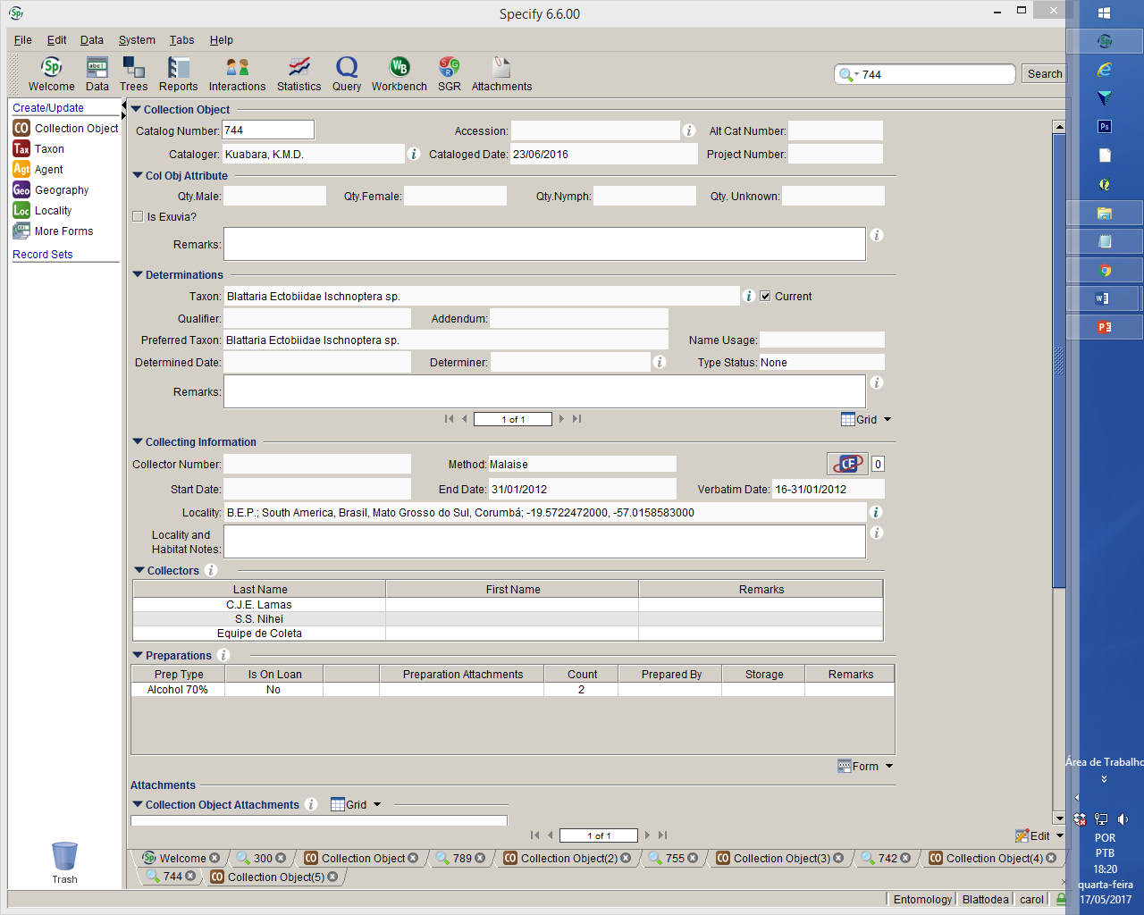
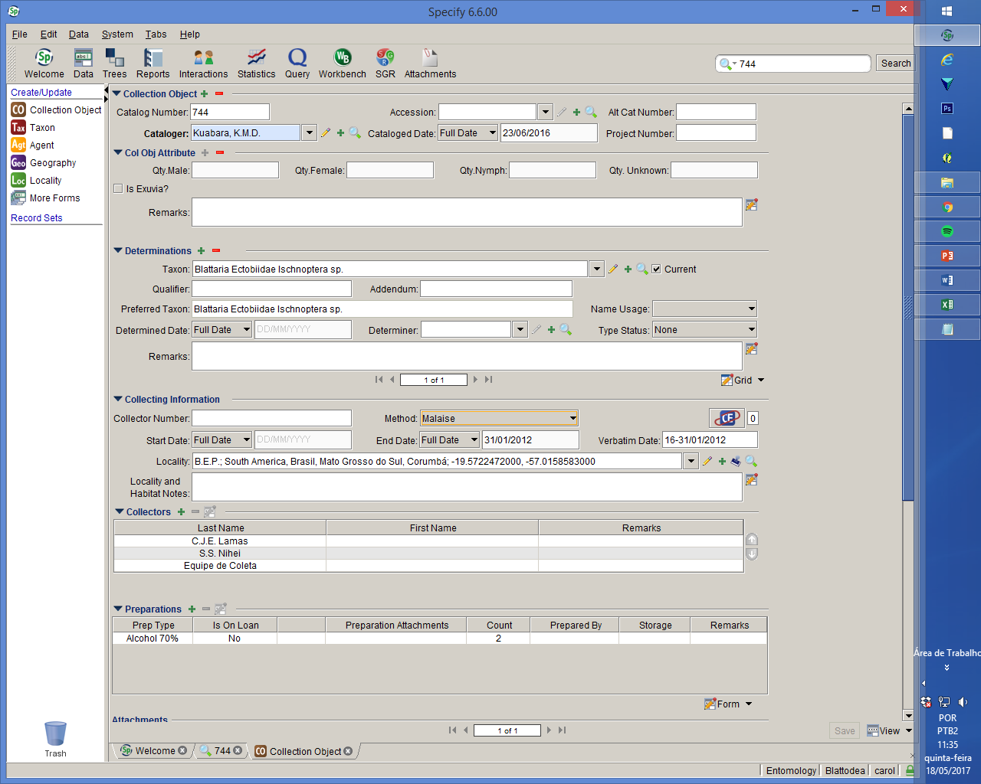
Sibbr – Coleção Entomologia MZUSP –Blattaria
Registro não aberto para edição
Registro aberto para edição
Picklists: dentro do Specify escolhe opções já predeterminadas e pode ser reconhecida pela setinha (vermelha) quando está trabalhando na edição (fig. direita). Na planilha Excel deve preencher como campo de texto. Exemplo de picklists é o Cataloger, method (setinha vermelha)
Campos texto:
Campos numerais:

Slide 2
Sibbr – Coleção Entomologia MZUSP –Blattaria
1
COLLECTION OBJECT (CO)
Catalog number: é o número de tombo que está sendo acrescentado e deve ser fotografado junto com os restantes rótulos que acompanham o exemplar tratado. Não deve conter espaços nem letras. Sem esse número não pode ser acrescentado o registro no Specify.
Cataloger: nome e sobrenome de quem está alimentando a planilha. Já no Specify pra realizar e poder salvar qualquer edição, é necessário que esse campo esteja ocupado. Funciona como Picklist com os nomes cadastrados no programa. Na planilha preencher como texto.
Cataloged data: campo numeral.
1

Slide 3
Sibbr – Coleção Entomologia MZUSP –Blattaria
2
Collection object attribute (CoA)
COA-Remarks: qualquer informação enquanto ao individuo seja ninfa ou adulto (Confirmar com Laura)
Qty male: se reconhece há machos, coloque quantidade.
Qty female: se reconhece há fêmeas, coloque quantidade.
Qty nynph: se reconhece há ninfas, coloque quantidade.
Qty Unknown: se não reconhece o estado, coloque a quantidade aqui.
Is exuvia?: preencher como “false” se não há; preencher como “true?” caso há (confirmar c Laura se é true mesmo)
2

Slide 4
Sibbr – Coleção Entomologia MZUSP –Blattaria
3
Determinations (Det)
Taxon: Na planilha Excel completar os campos TaxOrder TaxFamily TaxGenus AuthorGen DATAGen TaxSpecies AuthorSP DATASp . Um tanto mais complicado falar aqui como funciona no software. Deve conferir no catalogo online os nomes validos, autoria e datas.
Remarks. Na planilha Excel colocar qualquer tipo de observação sobre o processo de identificação do material. Pode colocar informação caso a identificação do material não corresponda com aquela do catalogo. Exemplo, exemplar determinado por XX como MM porem no catalogo online corresponde a YY.
Qualifier: Campo de texto. Usado nos casos de indicação de provável espécie nova. Acho não terá oportunidade de preencher esse campo.
Preferred Taxon: Não é o caso.
Name Usage: Não é o caso.
Determiner: Campo de texto. Na planilha Excel colocar sobrenome completo e só iniciais dos nomes separados por pontos. Já dentro do Specify haverá signo + verdinho que permitirá acrescentar outros coletores q não estejam ainda registrados. Caso esteja registrado é só colocar o nome da pessoa e clicar na seta.
Determiner data: Campo numérico. DD/MM/AAA
Type status: Picklist. No campo devem estar indicados os casos de material tipo como “Holotype”, “Paratype”, etc.
3

Slide 5
Sibbr – Coleção Entomologia MZUSP –Blattaria
4
COLLECTING INFORMATION
Collector number: Campo de texto. Número ou código de campo. Não tendo informação no rotulo do exemplar, fica em branco.
Method: Picklist. Já foram registrados: luz, malaise, moericke, pitfall. Não tendo informação no rotulo do exemplar, fica em branco.
Start date – End date: Campo numérico. Preencher com a data da coleta no formato DD/MM/AAAA, sempre em números, se não tiver informação, remitir-se a 00/00/00.
Verbatin date: Campo de texto. Reproduzir exato o dado da etiqueta.
Locality: um tanto complexo para explicar em breves palavras como funciona no software. Na planilha Excel deve completar a sequencia de “continente” “Country” “State” “County” e “Locality Name”, sendo que o Locality Name sempre deve ter informaçao, caso o exemplar nao tenha dados, colocar “n/d”.
È necessário confirmar “county”, para isso deve procurar no wikepedia os municípios de cada estado alvo.
Locality Habitat Notes: Campo de texto. Colocar informações como “em casa”, “em arvore”, “em galho” etc.
Collector 1: Campo de texto. Na planilha Excel colocar sobrenome completo e só iniciais dos nomes separados por pontos. Já dentro do Specify haverá signo + verdinho que permitirá acrescentar outros coletores q não estejam ainda registrados. Caso esteja registrado é só colocar o nome da pessoa e clicar na seta.
Collector 2-6: idem
4

Slide 6
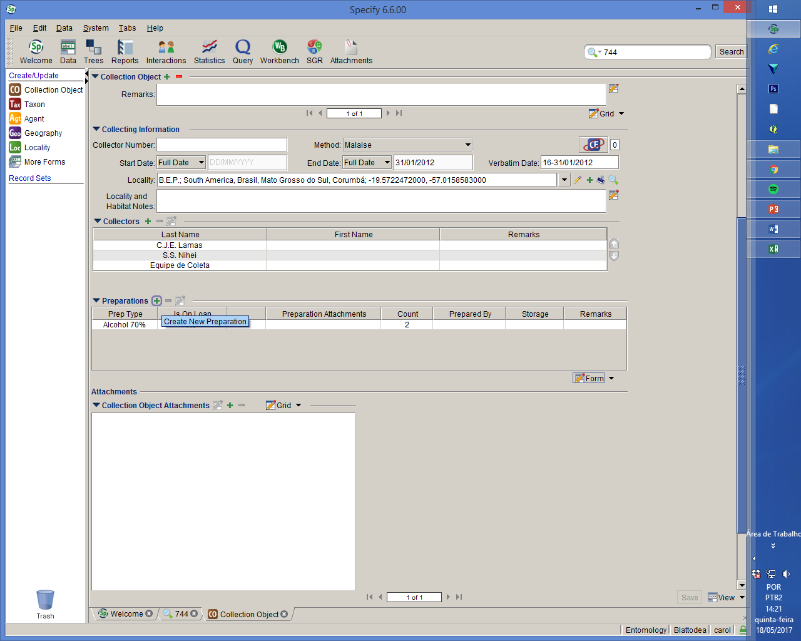
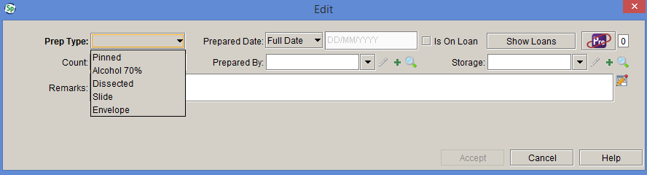
Sibbr – Coleção Entomologia MZUSP –Blattaria
5
Preparations
Prep Type: é uma picklist no software. Quando está aberta a edição do registro, é só clicar no + verdinho para acrescentar uma linha e abrirá outra janela de edição. Na planilha Excel é campo texto e só deve colocar como pinned (alfinetado). Cuidado, quando for chegar a hora de fazer os envelopes, pergunte se serão também considerados e aí mude “pinned” por “envelope” (escrita igual no inglês e português)
Count: é só colocar o número total de exemplares, sendo que não está considerando lotes, será sempre 1 (um). Outra vez, tome cuidado quando for chegar nos envelopes e pergunte se cada envelope será considerado como lote.
5
+

Slide 7
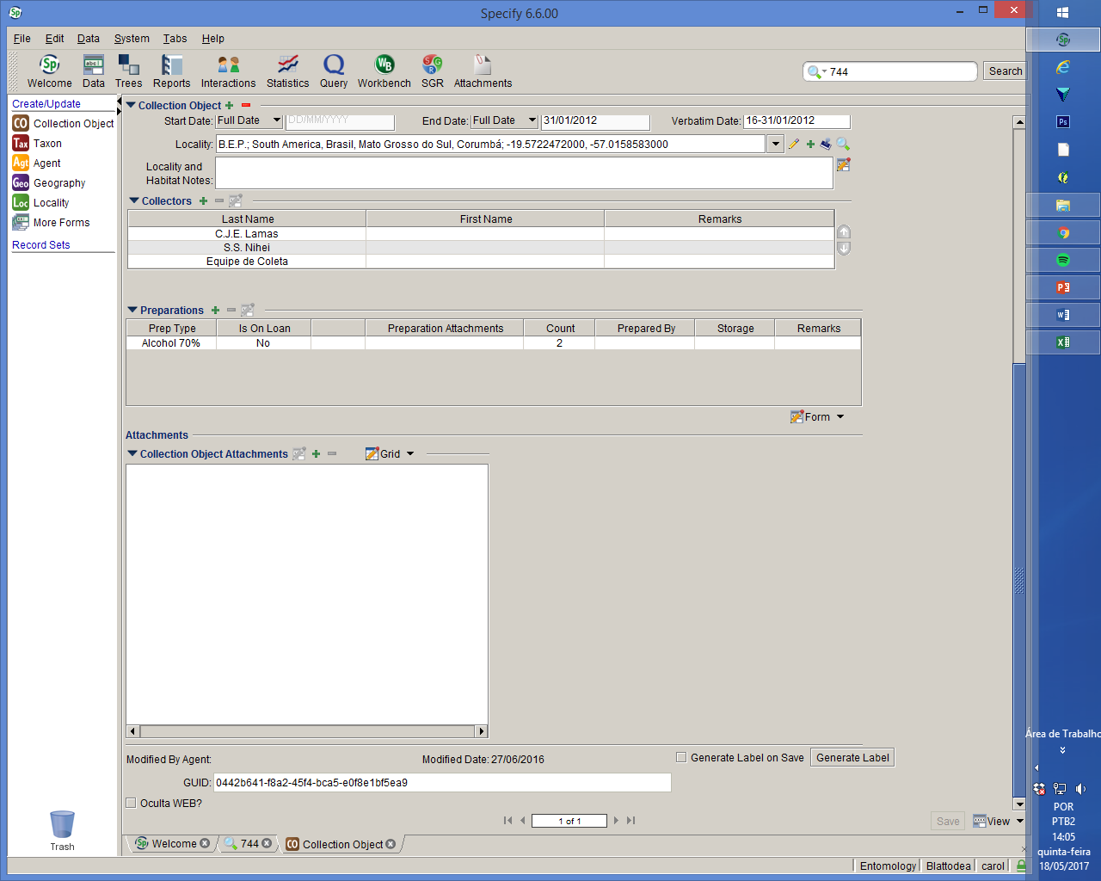
Sibbr – Coleção Entomologia MZUSP –Blattaria
6
Attachments
Futuramente será feito o upload das fotos que ficarão armazenadas nessa área.
Não há informações aqui que devam ser acrescentadas na planilha padrão.
6

Slide 8
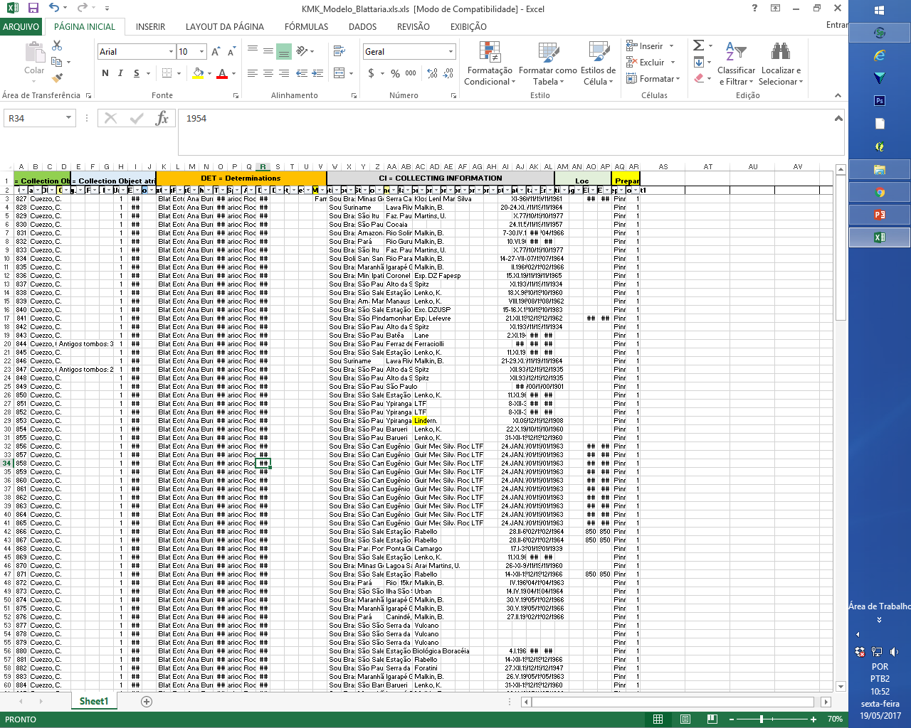
Sibbr – Coleção Entomologia MZUSP –Blattaria
-Especial atenção ao cruzamento de dados entre campos do Specify e colunas do Excel
-Deixei marcados os campos em diferente cor, mas deve apagar a 1eira fileira antes de fazer a importação

Slide 9
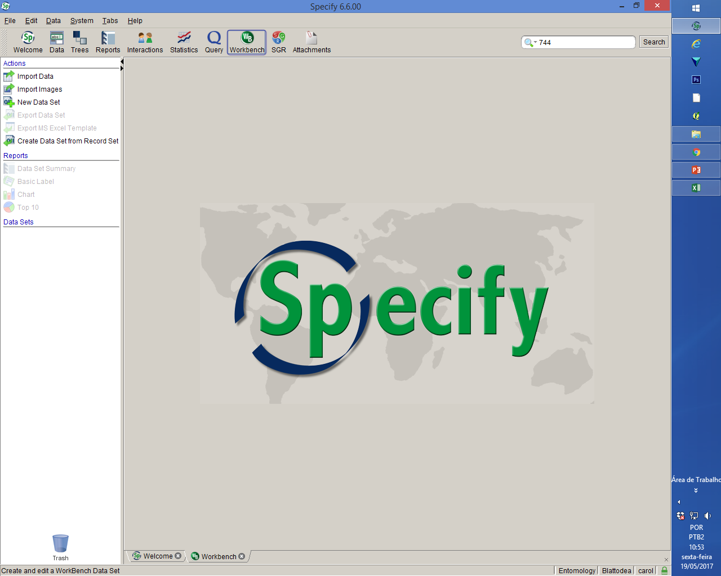
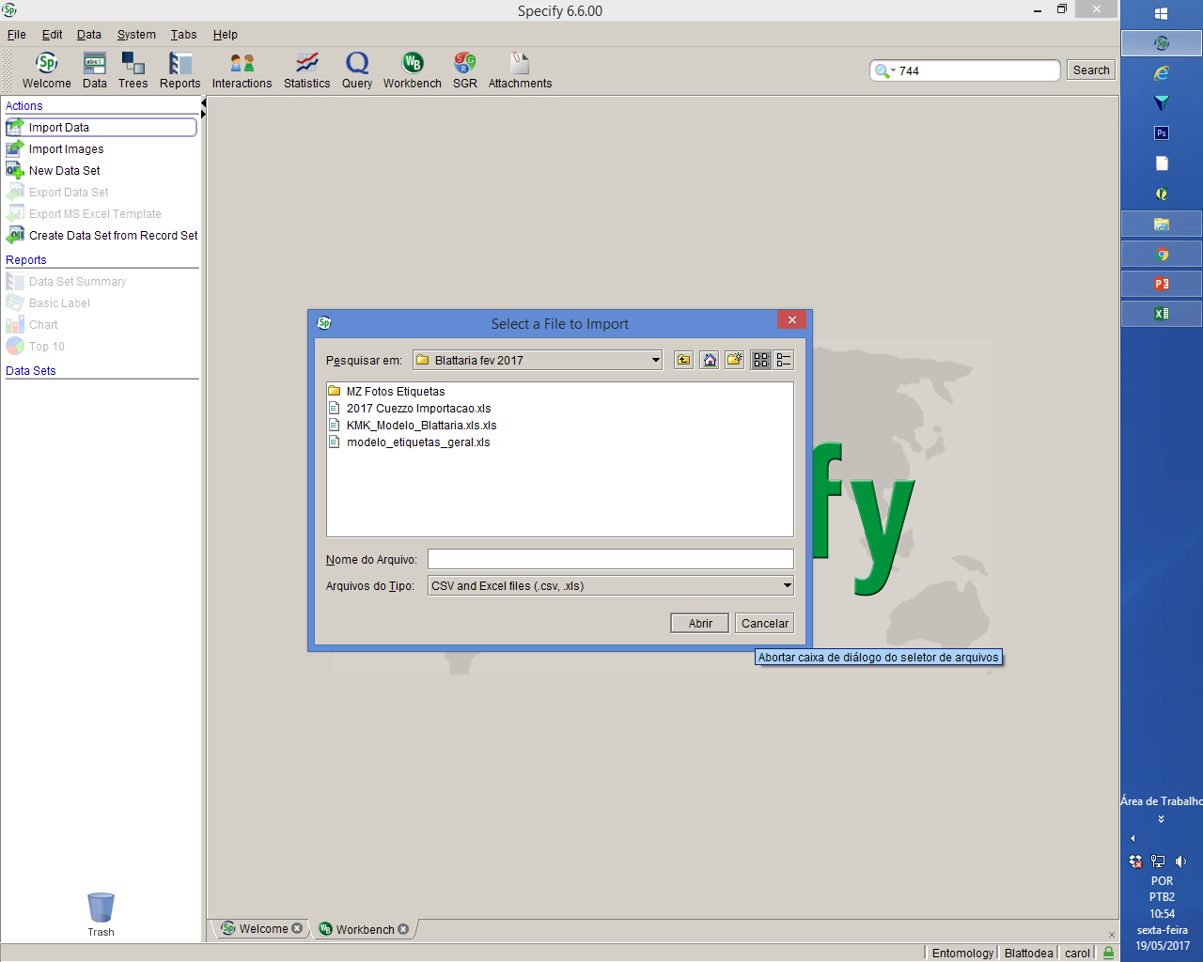
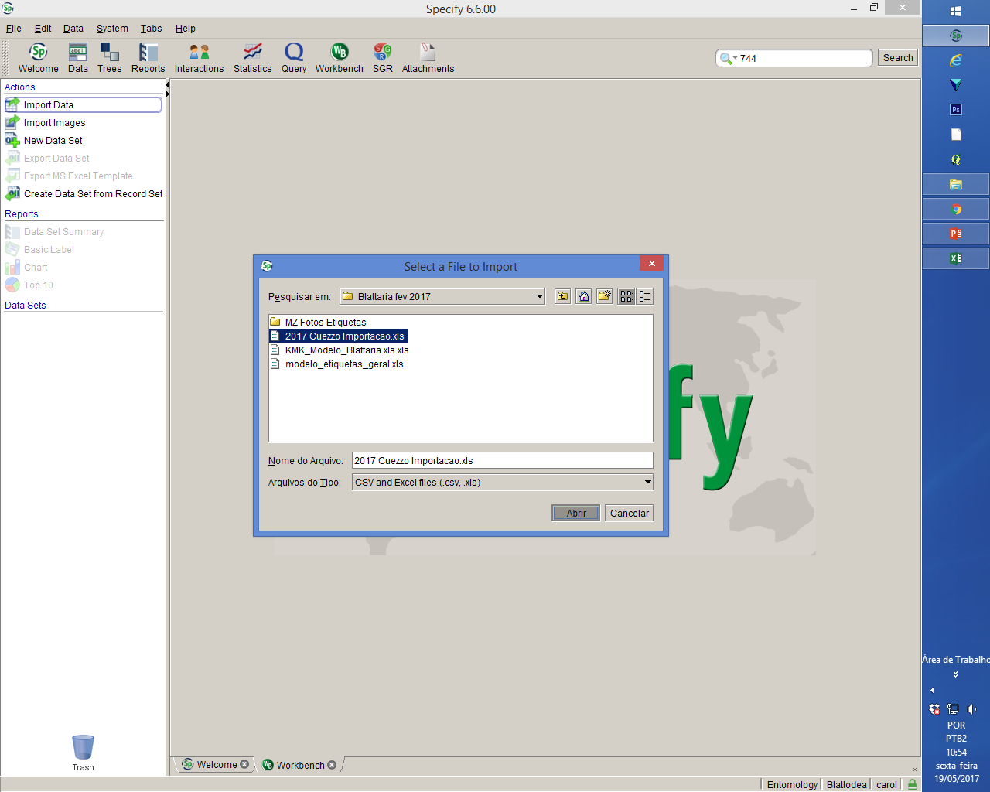
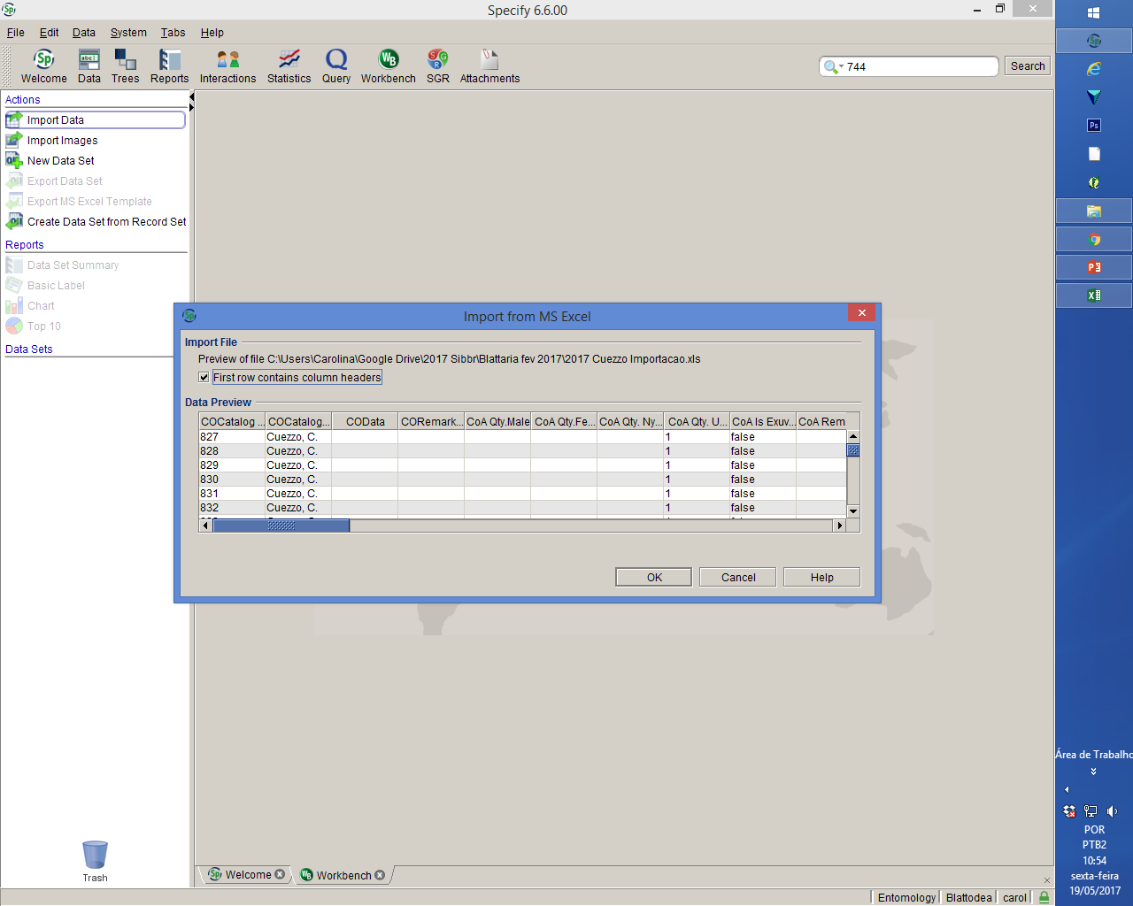
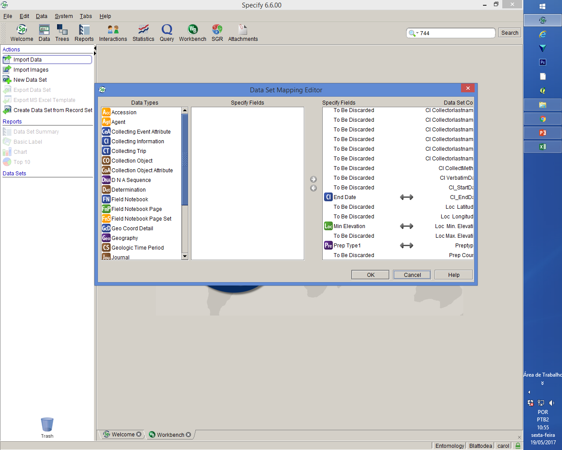
Sibbr – Coleção Entomologia MZUSP –Blattaria
Alguns passos para importação
1
2
3
4
5

Slide 10
Considerações gerais
-Consultas sobre curadoria do material MZUSP devem ser direcionadas para EMC e Laura.
-Consultas sobre Specify devem ser direcionadas para Laura e Alex.
Links
-Tirar dúvidas sobre nomes válidos, datas e autorias: cockroach.speciesfile.org/HomePage/Cockroach/HomePage.aspx
-Tirar dúvidas sobre projeto: https://arbolitoloco.github.io/sibbr_mzusp/
-Tirar dúvidas sobre o Software: http://specifyx.specifysoftware.org/
CUIDADOS
-A versão que está sendo usada atualmente é Specify 6 e não o 7, não deve atualizar
-Planilha Excel deve ser importada como .xls para Specify (P. Office 97-2003)
-Especial atenção ao cruzamento de dados entre campos do Specify e colunas do Excel
-Se em algum momento considera lotes, deve colocar o mesmo numero de tombo por numero de exemplares que tenha o lote, se tivesse 5, faça 5 numero de tombos iguais um para cada exemplar.

